Slide 1

1. HTML darslariga kirish

Slide 2
HTML nima?
HTML (HyperText Markup Language) web-saytda paydo bo'ladigan matnlar, rasmlar, yoki videolar kabi tarkibni ta'minlaydi. Internetdagi istalgan sahifani sichqonchaning o'ng tugmasi bilan bosing, "Tekshirish" ni tanlang va siz ekraningiz panelida HTML-ni ko'rasiz.
HTML ni o'rganish web-saytlarni yaratishda birinchi qadamdir, lekin hatto ozgina ma'lumot ham parcha parchalarini axborot jamlanmasiga, blog yoki web-sayt shablonlariga kiritishga yordam beradi. O'rganishni davom ettirganingizda, vizual jihatdan ta'sirchan va dinamik veb-saytlar yaratish uchun HTML-ni CSS va JavaScript-ga qo'shishingiz mumkin.

Slide 3
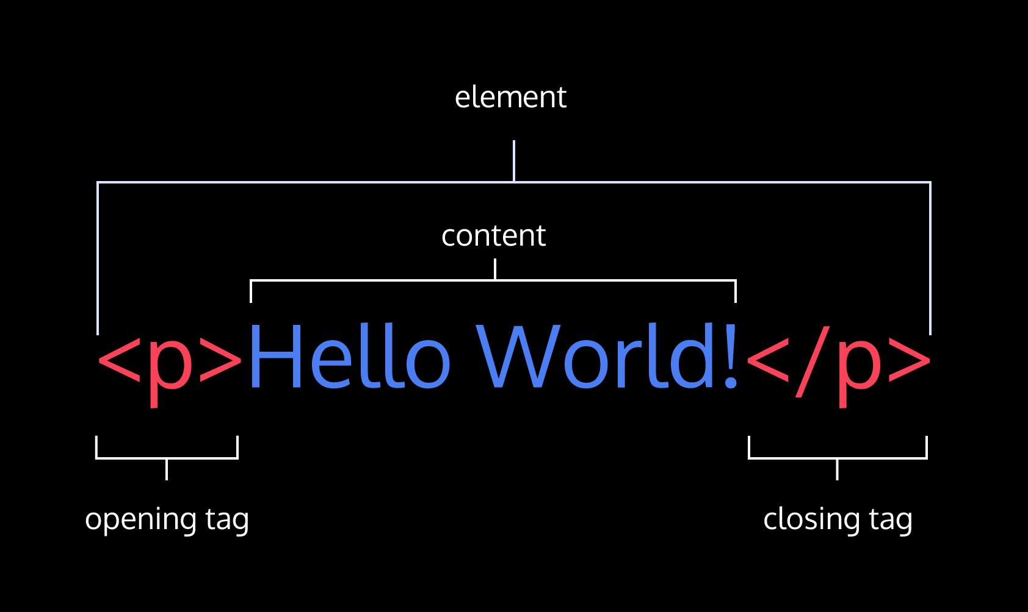
HTML nima?
HTML butunlay dasturlash tili hisoblanmaydi u asosan markerlash tili hisoblanadi.
HTML elementlardan iborat. Ushbu elementlar web-sahifani tuzadi va uning tarkibini belgilaydi.

Slide 4
HTML tuzilishi
HTML oila daraxti munosabatlarining to'plami sifatida tashkil etilgan. Bola elementi ota elementning ichiga joylashtirilgan deb aytiladi HTML ierarxiyasini tushunish muhimdir, chunki bolalar elementlari xatti-harakatlar va uslublarni ota-ona elementlaridan meros qilib olishlari mumkin. CSS-ga kirishni boshlaganingizda, veb-sahifa ierarxiyasi haqida ko'proq bilib olasiz.

Slide 5
HTML da “Salom Dunyo”
<!DOCTYPE html>
<html>
<head>
<title>Sizning sarlavhangiz</title>
</head>
<body>
<p>Salom Dunyo</p>
</body>
</html>

Slide 6
HTML dagi bir nechta teglar
<html></html> - bu asosiy teg bo'lib qolgan teglar ushbu teg ning ichida yoziladi. (head, body);
<head></head> - yuqori bo'lim hisoblanib, bu bo'limda title tegi, fayl bog'lamalari, font sozlamalari kabi teglar joylashadi;
<title></title> - bu sarlavha tegi (head tegi ichida joylashadi);
<body></body> - bu asosiy bo'lim tegi bo'lib, brauzerda ko'rinib turuvchi teglar shu tegning ichida joylashadi;
<p></p> — oddiy matn yozish tegi;
har bir teg <> yordamida ochilib, </> bilan yopiladi. (ba'zilarida yopilish tegi yo'q).

